Slide 1
Тема урока: Создание интерактивных упражнений средствами Web-сервиса learningapps.org
Выполнила: Казак Ю.Н., преподаватель ГБПОУ « Шумихинский аграрно-строительный колледж»

Slide 2
Цель урока:
научить студентов творчески работать на уроке, самостоятельно выстраивать свои знания и умения по данной теме.

Slide 3
Задачи урока:
I. Предметные.
1. проверить уровень сформированности знаний студентов по теме: Интернет - сервис LearningApps.org
2. продолжить формирование умений студентов с Интернет- сервисами для создания интерактивных приложений
II. Метапредметные.
1.Познавательные УУД:
- усвоение информации с помощью глобальной сети Интернет;
- выполнение практической работы
2. Регулятивные УУД:
- формирование умения концентрировать внимание;
- организация рабочего места;
- выполнение правил охраны труда в кабинете информатика и ИКТ ;
- формирование умения выделения критериев по оценке собственной работы.
3. Коммуникативные УУД:
- формирование умения работать в группе: умение слушать и слышать, договариваться;
- умение отвечать на вопросы, рассуждать, описывать явления, действия и т.п.
III. Личностные УУД:
- самооценка;
- адекватное реагирование на трудности.

Slide 4
Повторение
Интерактивный тест по теме: «Интернет- сервис
Iearningapps.org

Slide 5
Закрепление нового материала
Выполнение практической работы

Slide 6
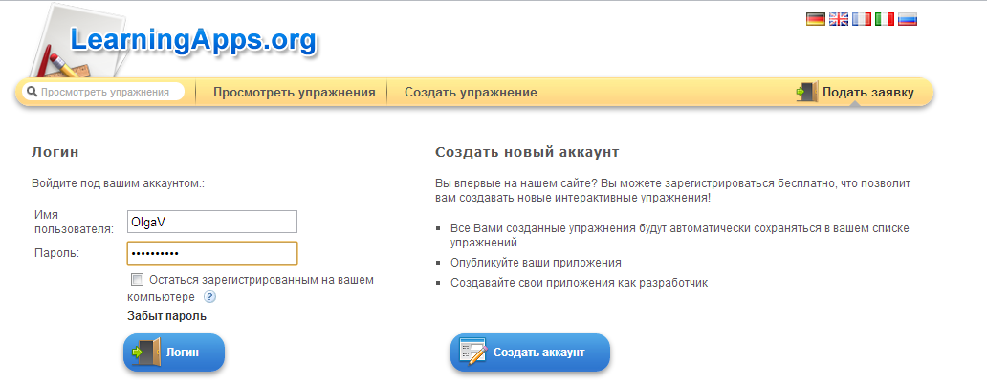
Достоинства Web-сервиса
Iearningapps.org
kazakula@mail.ru
Регистрация на сервисе очень простая

Slide 7
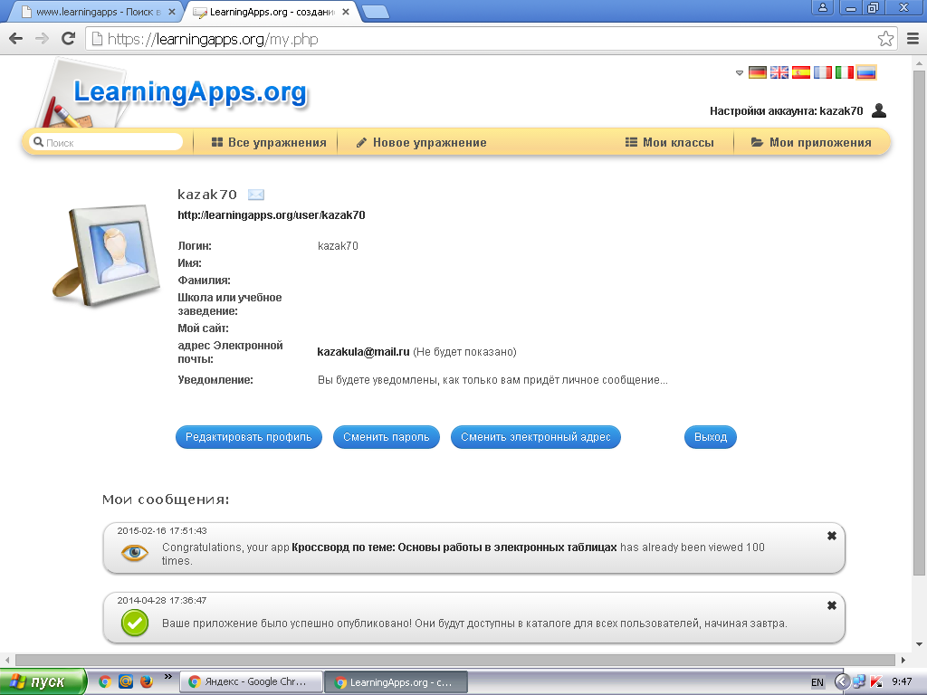
Достоинства Web-сервиса
Iearningapps.org
Создается личный кабинет (аккаунт)
русскоязычный интерфейс

Slide 8
Виды интерактивных упражнений
Кроссворды,
Тестовые задания,
Пазлы
Найди пару.
Сортировка по группам.
Сортировка картинок
Лента времени - позволяет расположить события в хронологическом порядке.
Викторины разных типов ( в том числе с использованием видео, анимации и пр),
Вики страницы, Календарь, Чат и др.

Slide 9
Cloze test - приложение позволяющее создавать задания, в которых ученики должны вставить пропущенные слова в тексте.
Quiz with text input. С помощью этого приложения можно создавать задания, в которых ученики добавляют подписи к картинкам, звукам, видео.
Видео со вставками - приложения позволяет создавать задания на основе видеофайлов, к которым можно добавлять вопросы и ранее созданные в LearningApps задания.

Slide 10
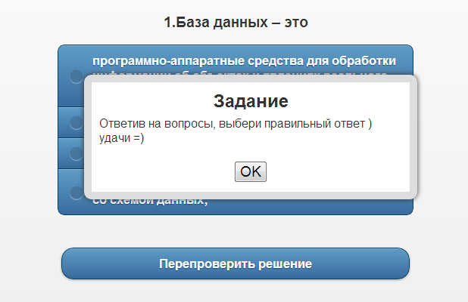
Iearningapps.org
Пример упражнения- Викторина

Slide 11
Пример упражнения -Пазлы

Slide 12
Достоинства
Можно создать по любому понравившемуся заданию подобное упражнение, или запомнить данное в МОИ упражнения.

Slide 13
Достоинства
Возможность встраивания задания на html-страницу, возможность обмена интерактивными заданиями.

Slide 14
Достоинства
Моментальная проверка правильности выполнения задания

Slide 15
Недостатки
Недостатков не так много, но они все же есть:
часть шаблонов не поддерживает кириллицу,
в некоторых шаблонах встречаются отдельные опечатки, которые невозможно исправить вручную

Slide 16
Рефлексия «Букет настроения»

